Slide 1
MBTI
버전
작성일
소속
작성자

Slide 2
INDEX
HISTORY
MENU STRUCTURE
FLOW CHART
STORY BOARD

Slide 3
HISTORY
Version | Author | Description | Date

Slide 4
MENU STRUCTURE

Slide 5
LIST of SCREEN

Slide 6
설계

Slide 7
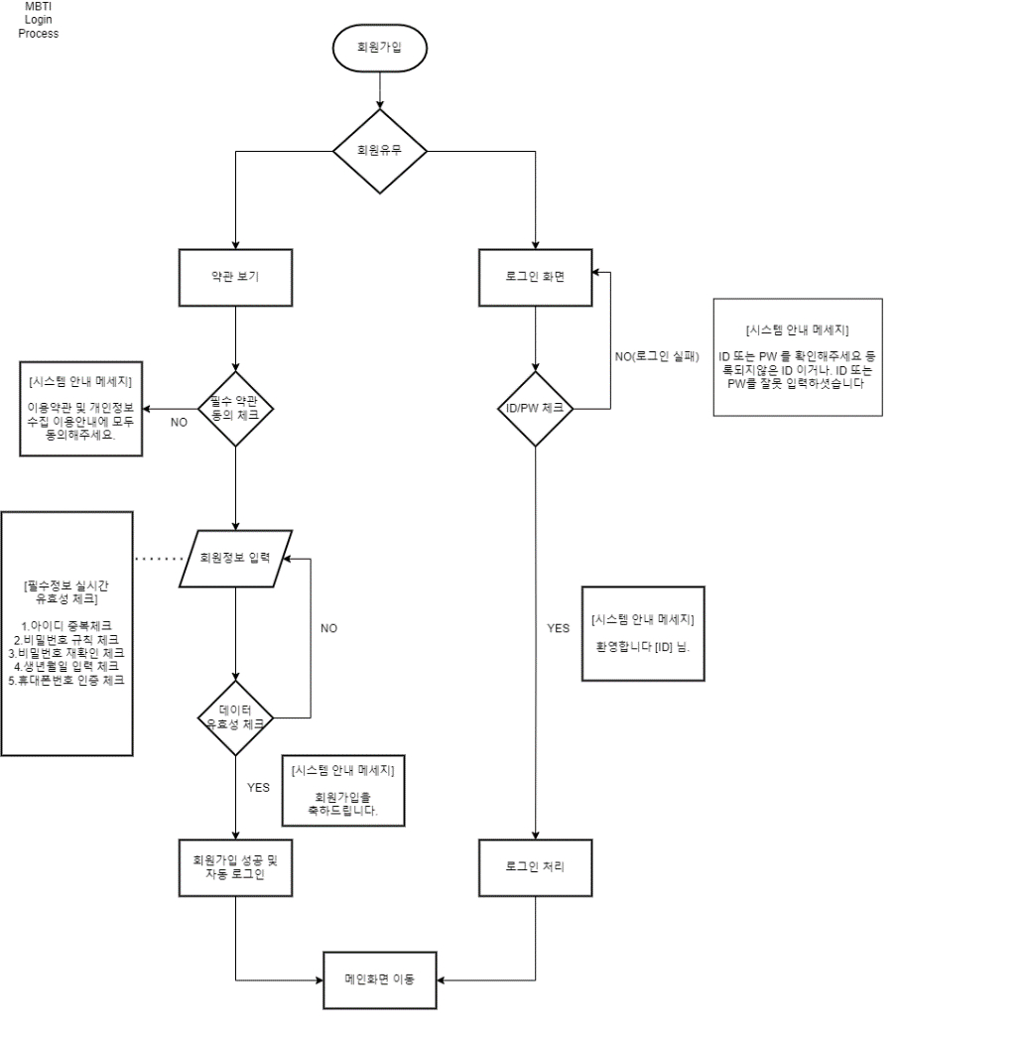
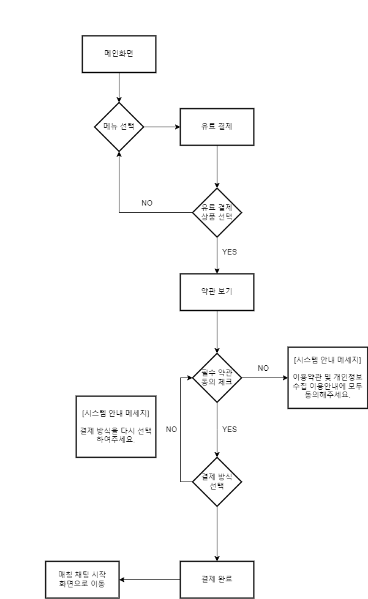
FLOWCHART

